Slide 1
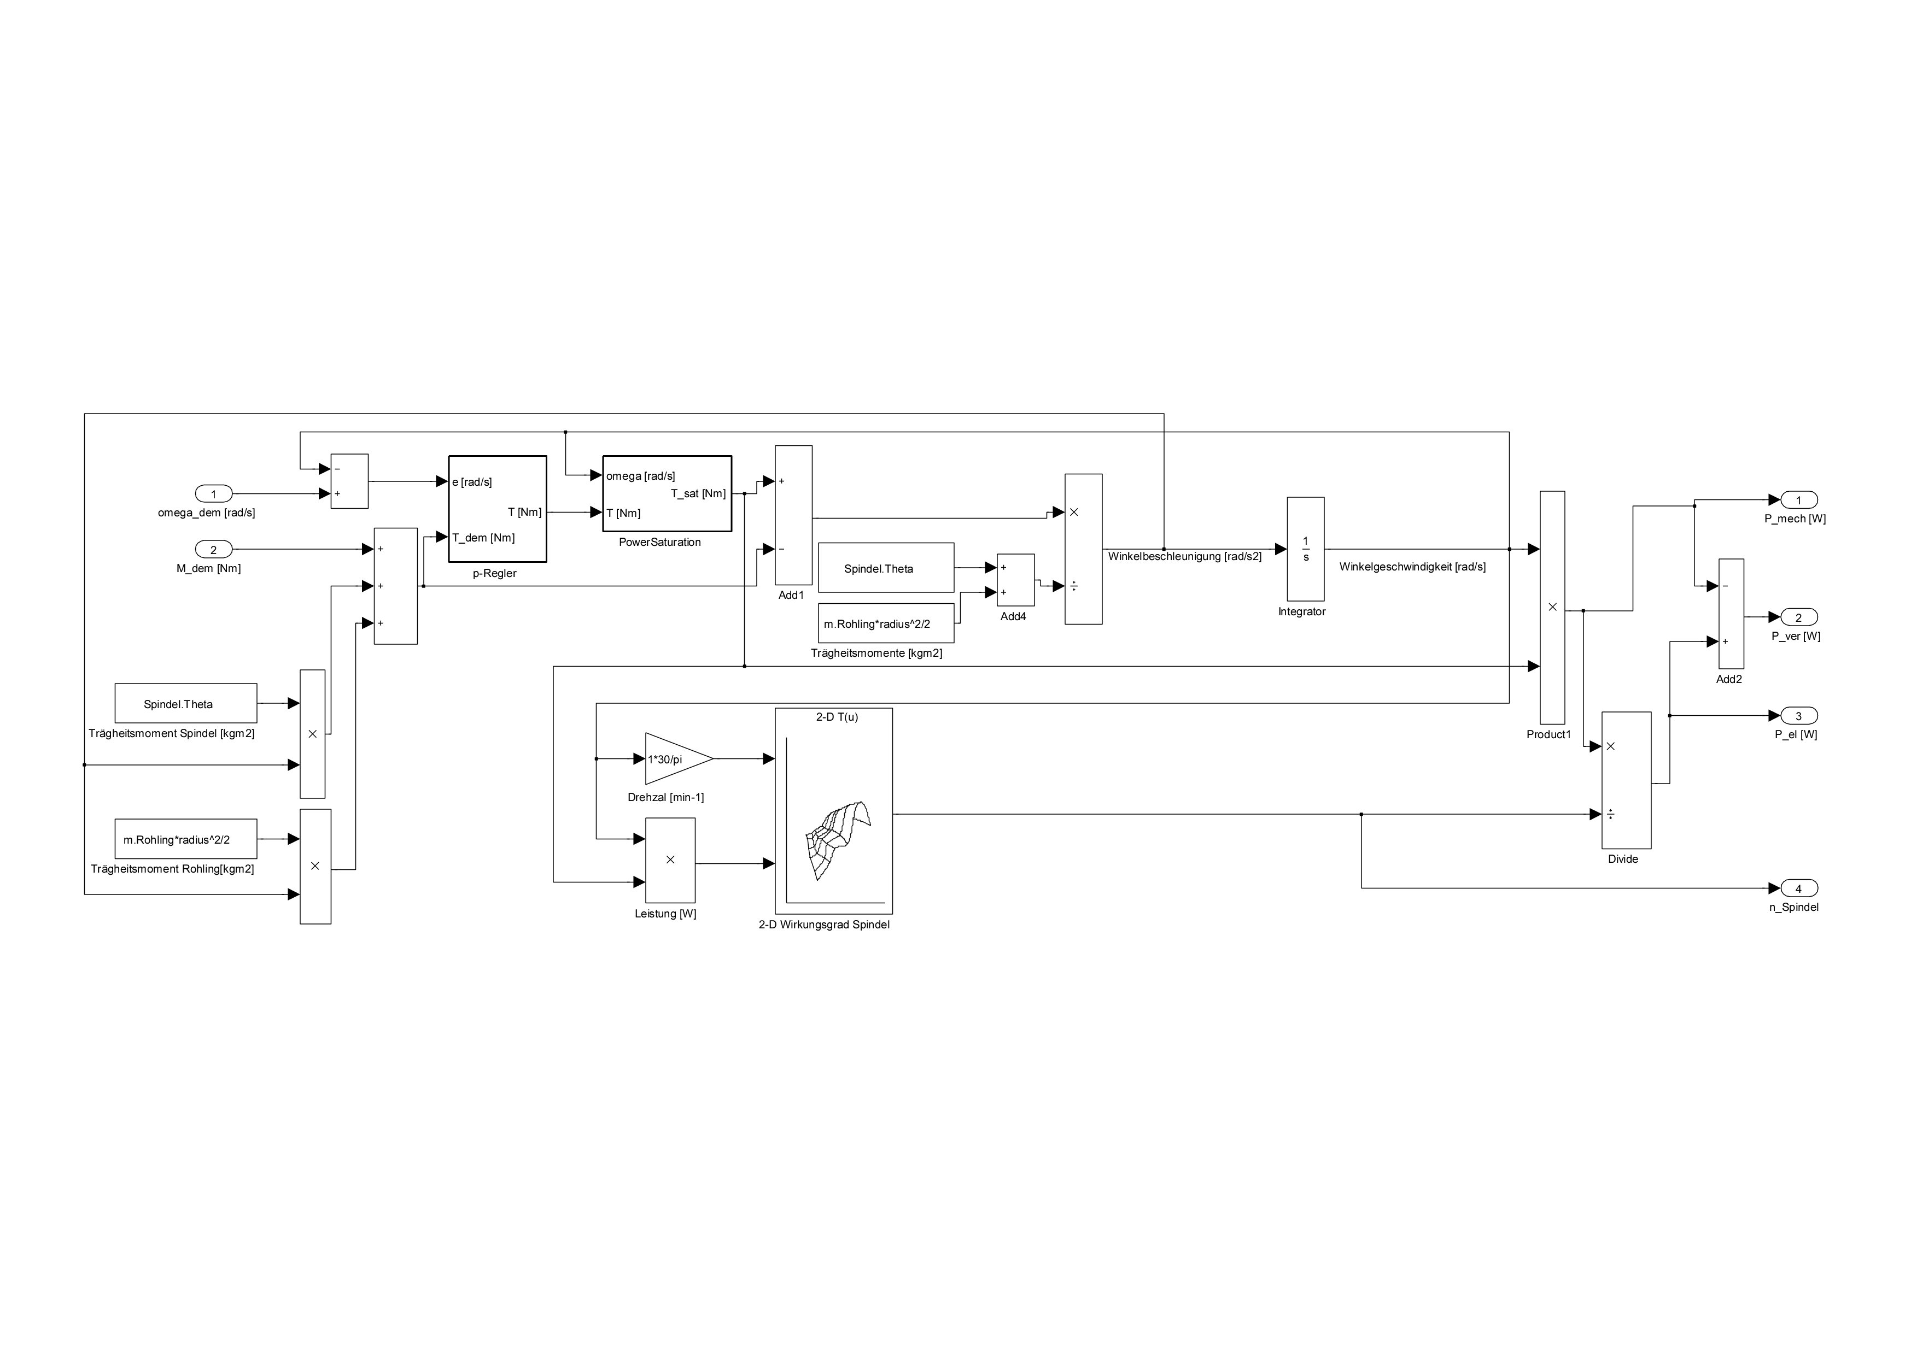
Integral
Input
P-Regler und Saturation
Output
Lookup Wirkungsgrad

